Slide 1
Муниципальное специальное (коррекционное) казённое
образовательное учреждение для обучающихся и воспитанников
с ограниченными возможностями здоровья специальная (коррекционная) общеобразовательная школа-интернат VIII вида г. Карабаша
Экологическое воспитание
детей с использованием проектной деятельности
Выполнила воспитатель
школы-интерната
Сафиуллина Марина
Владимировна

Slide 2
Экологические направления :
Эколого-трудовое направление;
Эколого-патриотическое направление;
Эколого-эстетическое направление;
Эколого-просветительная работа.

Slide 3
Эколого-трудовое направление Суботники, акции.

Slide 4
Эколого-патриотическое направление Уборка родного города и берегов водоёмов

Slide 5
Эколого-эстетическое направление Поделки из природного материала

Slide 6
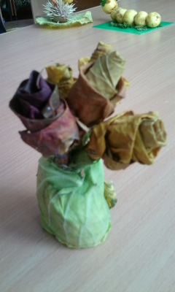
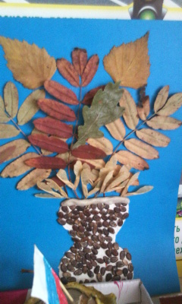

Slide 7
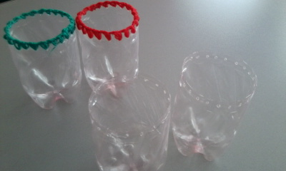

Slide 8
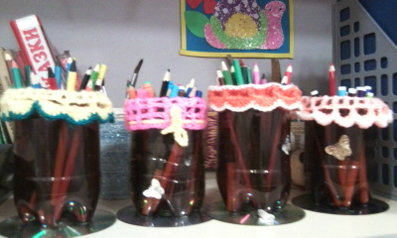

Slide 9
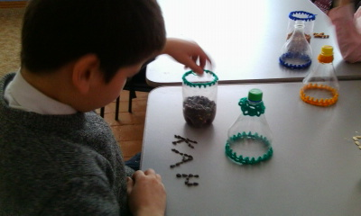

Slide 10
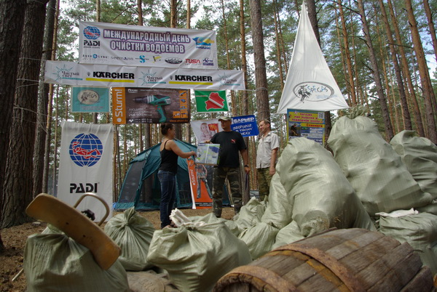
Эколого-просветительная работа

Slide 11
Проект «Чистый город»

Slide 12
Социально-экологические проекты
1.Проект «Волшебница вода»
2.Проект «Чистый город»
3.Проект «Лук-наш зелёный друг»

Slide 13
Проект «Волшебница вода»
Проект «Лук-наш зелёный друг»

Slide 15
Ожидаемый результат
Воспитанники усвоили гражданские, нравственные понятия и нормы поведения.
Повысилась социальная активность воспитанников.
Выросло число воспитанников, принимающих активное участие в практической трудовой деятельности и заинтересованных в благоустройстве школьной территории и пришкольного участка, а также в благоустройстве города.
За время внедрения проекта дети научились бережно относиться к природным богатствам. Узнали о путях культурной утилизации отходов.
Научились изготавливать стаканчики для карандашей, дидактический набор «золушка», новогоднюю игрушку «ракета». Освоили навыки вязания крючком .

Slide 16
«Если бы каждый человек на клочке земли своей сделал все, что он может, как прекрасна была бы Земля наша». А. П. Чехов

